Slide 1
BENZETİM VE MODELLEME MONTE CARLO BENZETİMİ
MESUT AYDIN
08260508

Slide 2

İÇİNDEKİLER
1 - Monte Carlo Benzetim Metodu Açıklaması
2 - Simülasyon
Simülasyon Uygulama Alanları
Simülasyonun Avantajları
Simülasyonun Dezavantajları
3 - Monte Carlo Metodu Örnekleri
Örnek 1 (Olasılıkların Sayı Eksenine Aktarılması)
Örnek 2 (Pi sayısının bulunması)
Örnek 3 ( )
Örnek 4 (11’e tam bölünme olasılığı)
4 – Ödev (Kişisel Örnek)
5 - Sonuç ve Öneri
6 - Kaynaklar

Slide 3
1 - MONTE CARLO BENZETİM METODU
Monte Carlo Benzetim metodu, olaslık teorisi üzerine kurulu bir sistemdir.
Monte Carlo metodunda istatistiksel ve matematiksel tekniklerle bir deneyi veya çözülmesi gereken bir fiziksel olayı tesadüfi sayıları defalarca kullanarak simülasyon edilip çözmek esastır.
Günümüzde bu metot, fizik ve matematik problemlerinin çözümünde MCNP ( Monte Carlo N – Parçacık Taşınım ) kodunu kullanarak nükleer transport hesaplamalarda iyi sonuçlar vermektedir.

Slide 4
2 - SİMÜLASYON
Genel anlamda simülasyon, gerçeğin temsil edilmesi şeklinde tanımlanabilir.
Simülasyon’un Amaçı, bir gerçek hayat sistemini girdi ve çıktılarıyla matematiksel olarak ifade etmek gerçek sistemi kurulan model üzerinden tanıyıp araştırmak, değişik kararları ve seçenekleri gerçek sistemde hiçbir değişiklik yapmadan deneyebilmektir.
Bu teknik sayesinde analitik işlemleri çok karışık ve deneysel işlemleri de çok pahalı olan nükleer savunma problemleri başarı ile çözülmüştür.
1950 yılı başlarında sayısal bilgisayarların gelişimi ile simülasyon kelimesi başka anlamlar da kazanmıştır. Bu sayede sosyal bilimciler de fizik kimyacılar gibi laboratuar deneyimlerine benzer deneyleri bilgisayarda gerçekleştirme olanağı bulmuştur.

Slide 5
SİMÜLASYONUN UYGULAMA ALANLARI
Simülasyonun kullanıldığı bazı uygulama alanları şu şekilde sıralanabilir
a) Üretim/imalat sistemlerinin tasarım ve analizi
b) Montaj hattı dengeleme
c) İşgücü planlaması
d) Malzeme taşıma sistemleri
e) Yeni askeri silah ve sistem taktiklerinin saptanması
f) Bir envanter sistemindeki sipariş planlarının incelenmesi
g) İletişim sistemlerinin ve bunlar için gerekli mesaj protokollerinin tasarımı
h) Otoyollar, havaalanları, metrolar ve limanların tasarım ve işletimi
i) Ambulans bulundurma noktalarının ve buralardaki araç sayılarının saptanması
j) Yangın söndürme istasyonlarının yerlerinin ve buralarda bulundurulması gerekli
k) minimum araç sayılarının saptanması
l) Finansal veya ekonomik sistemlerin analizi
m) Dağıtım kanallarının tasarımı
n) Bir bilgisayar sisteminin donanım ve yazılım gereksinimlerinin belirlenmesi
o) İşletme yöneticilerinin eğitilmesi(işletme oyunları/firma benzetimi)

Slide 6
SİMÜLASYONUN AVANTAJLARI
1- Simülasyon esnek bir çözüm yöntemidir.
2- Diğer modellere kıyasla anlaşılması daha kolaydır.
3- Aşamalı olarak uygulayabilme imkanı vardır.
4- Klasik çözüm yöntemlerinin kullanılamadığı büyük karmaşık problemlerin çözümüde oldukça etkilidir.
5- Bir başka yöntemde incelenmesi olanaksız olan koşullar ve kısıtlar simülasyon ile rahatça modellenebilir.
6- Sonuçları ancak aylar, yıllar sonra alınabilecek durumlarda simülasyon ile çok kısa sürede analiz edilebilir.
7- Simülasyon, modellenen sistemi değiştirmeden yeni fikir ve politikaların model üzerinde rahatça uygulamasına olanak verir.
8- Kullanıcı simülasyonu istenen zamanda durdurup yeniden başlatabildiğinden deney koşullar üzerinde tam bir kontrole sahiptir.

Slide 7
SİMÜLASYONUN DEZAVANTAJLARI
1- İyi bir simülasyon modelini geliştirmek vakit alıcı ve pahalıdır.
2- Optimum çözüm üretme garantisi yoktur. Bir çeşit deneme - yanılma yöntemidir.
3- Her simulasyon modeli kendine özgüdür.
4- Uygulamasındaki kolaylıklar dolayısıyla analitik çözümlerin göz ardı edilmesine neden olabilir.
5- Modelleme de ve bulguların analizinde yapılacak hatalar, yanlış sonuçlara yol açabilir.

Slide 8

3 - MONTE CARLO METODU ÖRNEKLERİ
ÖRNEK 1
Yapılan bilimsel bir deney çalışmasında, n-tane sonuç olsun ve sonuçların her birinin meydana gelme olasılıkları sırasıylan değerlerini alsın, Bu olayı 0-1 arasında değerler alan gelişigüzel sayılarla taklit etmek istersek, gelişigüzel sayı eksenini aşağıdaki gibi n tane bölgeye ayırıp, tek boyuta gelişi güzel sayı ekseninde gösterebiliriz.

Slide 9
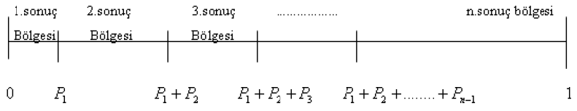


ÖRNEK 1
Gelişigüzel sayı eksenine n-tane sonuç bölgesinin yerleştirilmesi
Gelişigüzel sayıların olasılıkla belirlenen miktarını 1.sonuç olasılıkla belirlenen miktarını 2.sonuç , olasılıkla belirlenen miktarını da n.sonuç için ayırmış olduk. Böylece belirtilen bir gelişigüzel sayı hangi sonuç bölgesine düşerse, olayda o sonuç meydana gelmiştir. Bu durumda olasılık dağılımı aşağıdaki matematiksel ifadeyle ibaret olur.

Slide 10
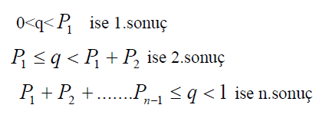
ÖRNEK 1

Slide 11
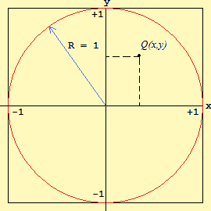

ÖRNEK 2
Yanda verilen şekildeki gibi bir karenin içine teğet olarak yerleştirilmiş bir çember düşünelim. Karenin bir kenarı 2 birim veya çemberin yarıçapı R = 1 birim olsun (birim çember). Karenin içinde, koordinatları (x, y) olan rastgele bir Q noktası seçilsin. Q noktasının koordinatları x² + y² <= 1 şeklinde seçilmişse, Q noktası çemberin içinde, aksi halde nokta çemberin dışında demektir. Bu durumda, Q noktasının çemberin içinde kalma ihtimali şöyle olur:
Çember alanı =
Karenin alanı = 2r x 2r

Slide 12


ÖRNEK 2
Karenin içi n adet rastgele noktalarla doldurulsun. Eğer bu n noktanın, m tanesi çemberin içinde kalırsa, herhangi bir noktanın çemberin içinde kalma ihtimali yaklaşık olarak:
şeklinde olur. Bir önceki denklemle bu denklem birleştirilirse, pi sayısı (yaklaşık olarak)
şeklinde hesaplanabilir.

Slide 13
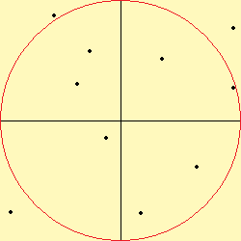
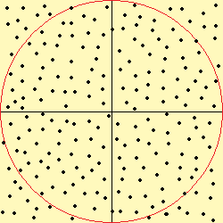
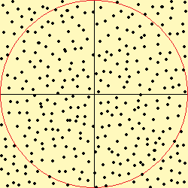
ÖRNEK 2
Olayın canlandırılması adına, aşağıda nokta sayısının (n) farklı değerleri için oluşabilecek desenler gösterilmiştir.
n = 10 nokta | n = 100 nokta | n = 200 nokta

Slide 14
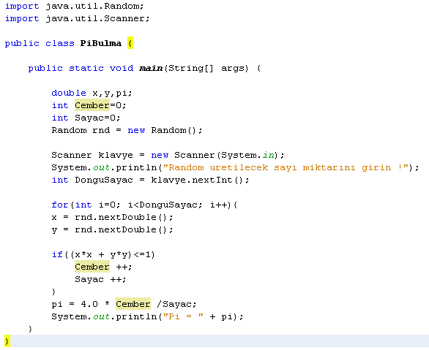
ÖRNEK 2 - PROGRAM

Slide 15
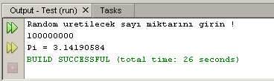
ÖRNEK 2 - ÇIKTI
Şekildede görüldüğü gibi Yüz milyon rastgele üretilen sayı değeri için ; Pi sayısının yaklaşık değeri olan 3.14159 değerine yakın bir değer bulunmuştur.

Slide 16
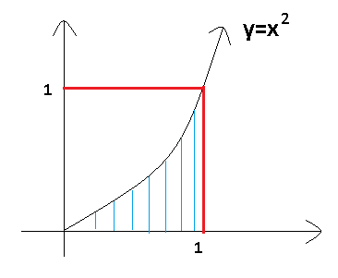
ÖRNEK 3
y
Şekilde görülen eğrisi ile x ekseni arasında kalan taralı alanı bulmak için Monte Carlo benzetimi kullanılabilir.
A
x
Eğer dikdörtgen içerisinde rastgele noktalar (xi,yi) işaretleyip bu noktaların eğrinin altında olup olmadıklarını belirler ve bunu toplam nokta sayısına oranlarsak A alanının R karesine olan oranını yaklaşık olarak elde edebiliriz.

Slide 17
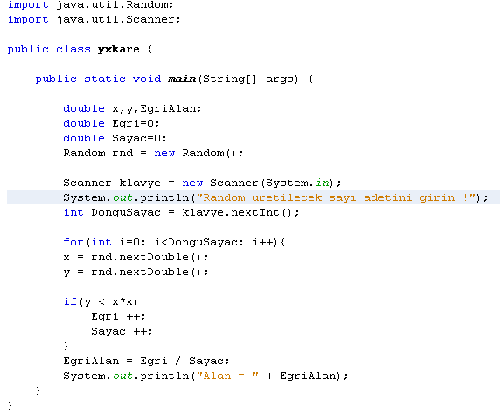
ÖRNEK 3 - PROGRAM

Slide 18

ÖRNEK 3 - ÇIKTI
Şekildede görüldüğü gibi On milyon rastgele üretilen sayı değeri için ; 1/3 değerine yakın bir değer bulunmuştur.

Slide 19
ÖRNEK 4
Soru : 0 ile 100 arasında bulunan sayılar içinden rastgele seçilen bir sayının 11’e tam bölünebilme olasılığı nedir ?
Analitik Çözüm : → 0 ile 100 arasında 11 ‘e tam bölünen sayıları bulup bunları tüm sayılara oranlarsak sorumuzun cevabını bulabiliriz.
→Bu sayılar ; 11, 22, 33, 44, 55, 66, 77, 88, 99 olmak üzere toplam 9 adet,
→Tüm sayılarda 1,2,3,4 .... 100 olmak üzere 100 adet;
→O zaman Olasılık değerimiz P = 9/100 = 0,09 olmaktadır.

Slide 20
ÖRNEK 4
Monte Carlo Benzetimi ile Çözüm : → Monte Carlo benzetimi 0 ile 100 arasında rastgele n adet sayı seçmemizi ister. → Seçeceğimiz n adet sayıdan m tanesinin 11’e tam bölündüğünü farzedelim.
→ Bu durumda Olasılık değerimiz m / n olur. → Programlama esnasında rastgele seçilecek her sayı değeri için n artarken , m değeri seçilen sayının 11’e tam bölünmesi durumda artırılmalıdır.

Slide 21
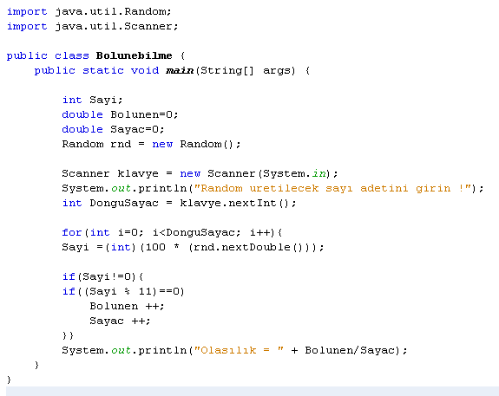
ÖRNEK 4 - PROGRAM

Slide 22
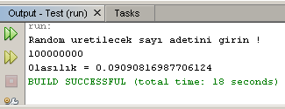
ÖRNEK 4 - ÇIKTI
Şekildede görüldüğü gibi Yüz milyon rastgele sayı değeri için Olasılık değerimiz 0,09 olan asıl değerine yaklaşmaktadır.

Slide 23
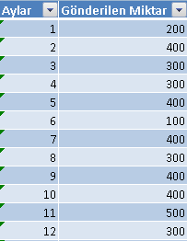


4 - ÖDEV
1.Yıl 2.Yıl 3.Yıl
Veriler : 4. Sınıfta olan bir üniversite öğrencisine ailesinin 3 yıl içinde aylık gönderdiği para miktarları yukarıda gösterilmiştir.
Amaç : Monte Carlo benzetim modelini kullanarak öğrenciye 4. yılında gönderilecek para miktarını tespit etmek.

Slide 24
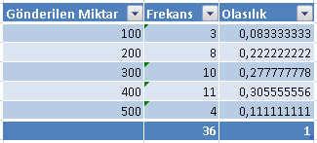
ÖDEV
ÇÖZÜM 1.Adım : İk 3 yıl içinde gönderilen miktarlarların Frekanslarını ve doğal olarak Olasılıklarını bulmakla işe başlıyoruz.

Slide 25
ÖDEV
2.Adım :
Bulduğumuz olasılık değerlerini Monte Carlo benzetiminde kullanmak için aşağıdaki yapıya benzer bir yapı elde etmemiz gerekiyor.
Gelişigüzel sayıların olasılıkla belirlenen miktarını 1.sonuç olasılıkla belirlenen miktarını 2.sonuç , olasılıkla belirlenen miktarını da n.sonuç için ayırmış olduk. Böylece belirtilen bir gelişigüzel sayı hangi sonuç bölgesine düşerse, olayda o sonuç meydana gelmiştir. Bu durumda olasılık dağılımı aşağıdaki matematiksel ifadeyle ibaret olur.

Slide 26
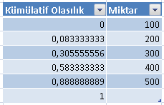
ÖDEV
Örneğimize burdaki mantığı uygularsak (Kümülatif Olasılığı bulursak)
aşağıda tablo oluşmaktadır.
(O ,1) aralığı Olasılık değerlerine göre 100,200,300,400,500 değerleri için bölüştürdük.
0,000 – 0,083 Arası → 100
0,083 – 0,305 Arası → 200 0,305 – 0,583 Arası → 300 0,583 – 0,888 Arası → 400 0,888 – 1,000 Arası → 500

Slide 27
ÖDEV
3.Adım : → Problemi Monte Carlo benzetiminin uygulanmasına hazır hale getirdikten sonra; → Excel’de rastgele sayılar üreten =S_SAYI_ÜRET() metodunu kullanarak (0,1) arasında sayılar üretip, →1 adım önce bulduğumuz Kümülatif olasılık tablosunda karşılık gelen miktarı buluyoruz. Bu işlemide yine Excel’in bize sağladığı =DÜŞEYARA metodu ile yapıyoruz.

Slide 28
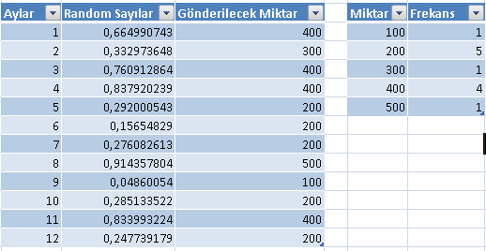
ÖDEV

Slide 29
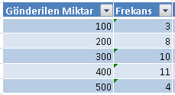
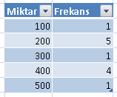
ÖDEV
Analiz : Elimizde bulunan ilk 3 yılın Frekans değerleri ile 12 Rastgele sayı üretilip bulunan tablodaki değerlerin Frekans değerlerini karşılaştırırsak. Pekte sağlıklı sonuçlar bulamadığımızı fark edebiliriz.
İlk 3 Yılın Verileri
Monte Carlo Benzetimiyle Bulunan Değerler

Slide 30
ÖDEV
Daha sağlıklı sonuçlar için Örnek Sayısını Artırma !!
Monte Carlo Benzetiminde rastgele üretilen örneklerin sayısı artıkça benzetimin daha sağlıklı sonuçlar üreteceğini bildiğimizden 12 olan örnek sayısını 200 ‘e çıkarıyoruz.

Slide 31
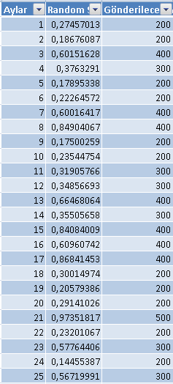
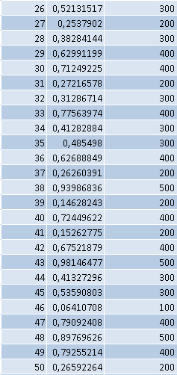
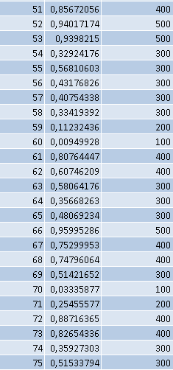
ÖDEV

Slide 32
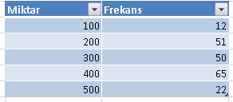
ÖDEV
200 ‘e çıkarttığımız örneklerin Frekans değerleri ile ilk 3 Yılın
Frekans değerlerini karşılaştırırsak ;
Daha sağlıkla sonuçlar elde edildiğini görebiliriz.
İlk 3 Yılın Verileri
Monte Carlo Benzetimiyle Bulunan Değerler

Slide 33
5 - SONUÇ VE ÖNERİ
Monte Carlo Metodu, analitik yollarla çözülemeyen problemleri simulasyon yöntemiyle “yaklaşık” olarak çözmemize yarar. Özellikle “çok zor” bir problemi, analitik yollarla çözebilmek için aşırı basitleştirmek yerine Monte Carlo metodları ile “ yaklaşık” olarak çözmek daha doğru olacaktır. Örnek olarak bir atom reaktörünün çevresine, dışarıya sızacak radyasyonu minimize etmek için yapılacak duvarın kalınlığının hesaplanması problemini düşünelim. Bu problemi analitik yollardan çözemeyiz. Problemin zorluğu reaktördeki nötronların kompleks hareketlerinden kaynaklanmaktadır. Oysa Monte Carlo metodları ile problemi nötronların hareketlerini basitleştirmeye gerek olmadan “yaklaşık” olarak çözebiliriz. Bu yaklaşık çözüm basitleştirilmiş analitik çözümden daha fazla, gerçeğe yakın sonuçlar verir. Bu problem gibi “çok zor” problemlerde, Monte Carlo metodları kullanabileceğimiz tek tekniktir.

Slide 34
6 - KAYNAKLAR
Ekim 2006 Cilt:14 No:2 Kastamonu Eğitim Dergisi 545-556
İstatiktiksel Simülasyon Ders Notları
Hüseyin GÜLER 29.09.2006
Dr. Mehmet AKSARAYLI
DEU Ekonometri Bölümü
Simülasyon Dersi Slaytları 2009-2010

Slide 35
SON
Dinlediğiniz için Teşekkürler ...

